Slide 1



政府科研成果創業補助計畫
報告人: David 林坤進
清華五校聯盟科研創業平台 經理
國立清華大學 國際產學總中心新創營運長

Slide 2

說明會目的
介紹政府補助學界相關創業計畫
老師的選項:
  不新創:
    技轉或產學合作.
  要新創:
    自組團隊申請: 科創, 價創
    與法人合作申請: 學研計畫，

Slide 3
政府創新創業計畫簡介
2. 國科會科研創業計畫介紹
3. 清華科創平台服務
4. 申請經驗分享與Q & A
CONTENTS

Slide 4
政府創新創業計畫簡介
2. 國科會科研創業計畫介紹
3. 清華科產平台服務規劃
4. 經驗分享與Q & A
CONTENTS

Slide 5




政策目標: 補助創業、擴散技術、影響產業
創新 ->國科會科創計畫→ 經濟部學研/價創計畫→ 國發會/經濟部投資
學研機構 衍生新創 加速育成 產業連結
教育部/國科會
資金扶持
金管會
科技部
經濟部
國發會
國科會
天使/ 種子輪
A輪
B輪
C輪
D輪~
科研創業
基礎研究
產學合作
M&A
價創2.0
科研產業化平台
IPO
創業環境 基礎建設
臺灣科技新創基地
(TTA、TTA 南部據點)
林口新創園 亞灣新創園
科研補助
(國科會)
天使投資
(國發基金)
企業創投、創投資金 台杉資本、台矽基金
(國發基金、經濟部)
併購、創新板 戰略新板
(經濟部、金管會)
Notes:
過程 分階段

Slide 6
政府對學界創業補助
跨部會銜接
高成長潛力個案加值
選拔潛力個案
完成商業化原型機
探勘育成潛力案源
經濟部 價創2.0計畫
自我評估
價創案
◆每年六月申請
完成天使輪募資
CEO/COO人選確定
大規模場域驗證
試量產
促新創/育新創
經濟部
學研合作
創新創業計畫
商業規格,
規模化
3000萬/ 2000萬
拔尖案
國科會 科研創業計畫
每年10-11月
法人申請
學校新創/ 500萬
法人新創/ 500萬
(法人可分包給學校團隊至少30%)如未達 30 ％者，須提報技術司專案核定
市場規格產品
成立公司
小規模場域驗證
場域驗證
獲利模式
◆每年三月/九月申請
拔尖案
萌芽案
萌芽案
1500萬/ 800萬為原則
實驗室規格
Prototype
團隊組成
原型製作
種子案
智財評估
市場應用
教育部(U-STAR)、
國科會(FITI/SPARK)
廠商(產學)
論文/專題研究、產學合作、IP/型品

Slide 7
科研成果創業計畫關係圖
國科會 產學處
經濟部 產業技術司
經濟部 產業技術司
計辦-國家實驗研究院
計辦-台北市電腦商業同業公會
計辦-工業技術研究院
送件
學研合作
創新創業計畫
經費補助
科創計畫
價創計畫
送件
送件
經費補助
經費補助
六大法人
國際產學營運總中心
清華平台推薦，
計辦、清華平台協助媒合法人
清華五校聯盟-科創平台
與法人協商分包
各校產學中心
團隊、業師、
計辦
清華五校聯盟
老師團隊

Slide 8
創新創業計畫綜合簡介
2. 國科會科研創業計畫介紹
2.1 申請資格
2.2 審查流程
2.3 結案 KPI
3. 清華科產平台服務規劃
4. 經驗分享與Q & A
CONTENTS

Slide 9
國科會徵案及審查流程(半年一期，以計辦公布為準)
各校探勘育成 潛力案源(全年徵案)
徵件公告
潛力案源
經「科研產業化平台」初審評估推薦者，為種子案
每年3/9月送件申請
計畫執行期間:1年(不受簽約時程影響)
徵件截止
第一階段 書面審查
每年4/10月公布通過書審進入第二階段會議審查名單並要求參加商發營
商業發展培訓營(商發營)(每年5/11月初舉辦，書審通過團隊必須參與)
評估團隊 (1)原創性技術之可行性驗證(含專利評估)
產品市場供應鏈上下游分析與商品化
團隊創業熱情與承諾、組成完整性、執行力
經費編列與目標達成性
(5)確認產品或商業模式、出場條件等項目
執行中的萌芽案，若因商化期程及市場對接之需求，鼓勵申請延續案，可免初審直接進 入第二階段會議審查，以提升新創研發成果落地之可行性
商發營
第二階段 會議審查
細部計畫 書審查
確認補助 個案名單
萌芽案 拔尖案
選拔潛力個案完成商業化進程 挹注高成長潛力個案重點加速
每年6/12月初公布進入細部計畫審查名單
細部計畫書(5天)，來回討論(5天)
定稿簽約(時間不一定，這時老師也可以選擇不簽約)
案子的執行期間都是一年
計劃執行期間會有2次審查(期中與期末)，及一些配合活動(EX:參加展覽，如Bio Asia，或是募資Pitch..等等)
每年6/12月公布補助名單

Slide 10

科創114-2梯次 聯盟徵案時程
日期 | 項目說明
12月10日 上午10:30-12:00 | 清華五校聯盟平台 114-2徵案說明會(線上)
12月31日中午以前 | 團隊申請業師輔導截止日、團隊繳交申請資料以利安排輔導(不來補安排輔導)
12/10開始 -3月16日 | 輔導會議, 第一及二次, 由產專來; 以後就安排業師(先)計辦PM(後)輔導;原則每半個月一次
2月14日中午前 | 平台徵案報名截止、繳交申請計畫書簡報(校內審查版) 及輔導推薦表
2月17日~28日 | 安排 聯盟校內審查會議(線下, 工程與生醫分開, 每隊15+25分鐘, 請提早30分鐘到達清華育成中心)
3月6日中午以前 | 團隊繳交最終版提案檔案且完成計畫平台資料上傳，回傳計畫編號給科創平台
3月16日 | 國科會徵案截止日 清華五校聯盟平台函文報國科會(原則上, 3/14送出)
4月中旬 | 公布書面審查通過名單
5月上旬 | 商發營培訓
5月中旬 | 會議審查開始
6月初 | 個別通知獲補助團隊
6月初~月底 | 細部計畫與簽約(主體:學校、執行:老師團隊)

Slide 11
科研創業計畫申請文件
申請案需繳交以下申請文件：
輔導推薦表請團隊填寫(除了推薦意見)，並交由各校平台， 再轉交到清華科創平台，申請團隊無須上傳系統
1. 輔導推薦表
PI須參與研發成果開發或共同研究開發，且為本核心技術之發明人之一
團隊須含技術開發及商業發展人員
運用於創業之技術內容，需為政府部會補助計畫產出之研發成果，歸屬於個案執行機構所有者
補助科研創業計畫資訊切結書 (請親簽，並提供正本)
計畫構想書
萌芽案勿超過25頁、拔尖案勿超過30頁，精簡、亮點、有說服力，詳細資料請放附件(附件不限頁數)
※計畫構想書範本請務必自計畫官網最新版本，並不得任意刪減範本所列應填項目，若有缺漏將視為資料不全
(計畫官網網址： https://exp.stpi.narl.org.tw/project/TGP/index)
4.投資方評估報告 & CEO/COO簡歷 (僅拔尖案適用)
  申請拔尖案應加附3個文件: 1. 投資方評估報告、2. 未來新創公司CEO/COO人選簡歷、3. 創業所需之智財已向學校提出技術作價申請之證明文件及清單
投資方評估報告之投資方需符合下列標準之一(參閱行政院國家發展基金創業天使投資方案第五點之天使投資人資格)：
1.天使投資基金、2.創業投資事業、3.天使投資組織、4.天使投資俱樂部、5.加速器或育成中心、
6.其他類型投資人(資歷須符合)

Slide 12
聯盟校內初審先期準備(1/2)
PI是否具國科會 計畫主持人、共同主持人資格 – 各校平台
(需依照 國科會 補助專題研究計畫作業要點 第三點規定 https://www.nstc.gov.tw/folksonomy/list/f6d5c23c-b3ce-438e-911b-12a705dbac5a?l=ch)
智財背景權利狀態調查 – 各校平台
  技術內容是否具有或正在申請中之專利(附專利申請號或專利編號)權益持有人、共同持有人(同為專利權人)
  是否有不包含於本計畫內之共同權利人、是否有第三方授權或其他合約限制等
  若有智財共有之情形，應取得通過補助個案需運用智財權所有發明人之權益分配協議，及共有單位之智財協議(包含同意由執行機構統籌處理技術作價、在執行機構技術股分配比例內約定雙方技術股占比等)， 並提出證明文件，於個案出場時依前揭協議進行技術股分配事宜。
  技術內容需為政府補助計畫產出之研發成果超過50%, 依科技基本法規定歸屬於申請機構所有者
確認 PI為參與研發成果開發或共同研究開發，且為本核心技術發明人之一 各校
校內審查至少由3 位組成評審委員會進行審議(包含外部委員至少1 位)，
清華五校聯盟安排4-5位 – 科創平台

Slide 13
聯盟校內初審先期準備(2/2)
團隊組成須含技術開發及預定的商業發展(BD)人員 – 各校團隊
運用於創業之技術內容，50%以上需為政府部會補助之計畫產出/研發成果，
歸屬於個案執行機構所有者 – 各校平台
申請 拔尖案 ，應加附投資方評估報告 、 未來新創公司 CEO/COO 人選簡歷、創業所需運用智財權已向執行機構(各校)提出技術作價申請之證明文件(申請書、會議紀錄或合約…等等可佐證的文件) – 各校平台+各校智財單位
曾獲政府補助以成立新創公司為結案條件之計畫，其相同技術申請科創計畫者，個案主持人應據實揭露 – 各校團隊

Slide 14
其它注意事項(國科會的規定)
送件申請前，應請個案執行機構(學校或研究機構)：
  完成內部技術作價流程圖及相關衍生新創法規之公告。
  若有智財共有或運用他人之情形，應取得通過補助個案需運用智財權所有發明人之權益分配 協議，及共有單位或他人之智財協議(包含同意由執行機構統籌處理技術作價、在執行機構技 術股分配比例內約定雙方技術股占比等)，並提出證明文件，於個案出場時依前揭協議進行技 術股分配事宜。
經審查獲補助之科創計畫個案於成立衍生新創公司時，執行機構需配合下列原則 進行技術作價程序：
  於審查規定期程內完成授權條件之確認(包含創業所需智財授權/再授權範圍與條件、執行機構 及團隊技術股分配比例、未來人員借調及兼職事宜、原則不占新創公司董監事席次等，並符 合本會相關規定與分配原則)，並提出相關證明文件。
  科創團隊所屬執行機構進行技術股分配時，建議技術股股權占比以6%為原則。若所屬執行機 構可提供個案所需客製化輔導服務，得敘明相關輔導內容與規劃，報國科會同意後，放寬執 行機構技術股股權占比最高至16%。
  執行機構應配合於審查規定期程內，依簽約擷取條件、經費撥款或增訂查核點等管考程序. 並完成「科創計畫衍生新創協議書」之簽署，並提出證明文件。
10

Slide 15

其它注意事項
未獲推薦之個案，經審查委員認定為原創性之重大研發成果者，本計畫鼓勵後續 再次申請，請「科研產業化平台」依據審查意見持續輔導，亦可接續適當之相關 創業資源。
獲補助之萌芽案需在3個月內聘任一位兼職商業規劃人員，方同意撥付第2期款。
獲補助之拔尖案需在3個月內專職聘任具相關產業經營管理經驗之執行長或營運長， 且簽訂co-founder agreement，並需於計畫期中審查時需提出商業規劃及募資 規劃，與聘任之執行長或營運長表現共同列為審查重點，期中審查通過方同意撥 付第2期款。
拔尖案人力費之編列，CEO、COO及CTO等核心團隊成員薪資編列，每月月支數 額超過中央部會特任首長待遇範圍者，薪資基準應經執行單位審查後敘明特殊需 求理由送本會核定，且須注意下列事項：
  為期酬責相符，應參照民間部門作法訂定成果導向之績效指標及退場機制。
  應建立績效導向之薪資調整制度，將業界專家擔任執行長等職位之薪資基準與績效指標連結， 並依計畫執行成效核實支給薪資待遇，以確實達成計畫目標，避免其他計畫業界專家要求援引
比照之情形。
11

Slide 16
其它注意事項
請依國科會「補助科研創業計畫作業要點補助」第6點規定之補助項目及標準， 做合理編列。補助項目經費之流用，均應事先報經本會同意。
  原則不予編列研究設備費。特案需求經審查例外同意編列。
  國外差旅費：限與本計畫商業發展有關之赴國外差旅費。
其他未盡事宜及計畫經費編列原則等，依國科會補助專題計畫作業要點及其他
相關規定辦理。

Slide 17



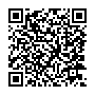

114-2 科創計畫申請 報名程序
1.即日填寫「清華五校聯盟科研產業化平台-提案申請意願書」
填寫完畢後請拍照/掃描並Email至yutingyang@mx.nthu.edu.tw
我有意願
要提案
如何報名?
2. 2025年2月1日前繳交第一版計畫構想書與輔導推薦表
(早提供資料，早安排輔導)
3.於徵案期間持續優化申請資料，
並於 2025/2/14 前繳交校內審查版
4. 最終申請資料請於2025年3月6日中午前完成上傳，並將審議編號回傳給
楊專員yutingyang@gapp.nthu.edu.tw
掃我下載檔案
若您無法掃QR CODE，請至下列網頁下載檔案: https://tgloria.iih.nthu.edu.tw/news_detail.php?news_rkey=EBDCZIM438

Slide 18

(假如沒有)計畫平台註冊; 有的, 繼續沿用
平台註冊網站： https://exp.stpi.narl.org.tw/project/TGP/index國科會正式徵案公告後方可註冊帳號
由於科創計畫變更新平台，煩請計畫團隊即日起至平台建立帳號，其方式如下:
先點選「建立帳號」-->輸入相關資料-->送出。
系統將會發送啟用驗證信，寄至計畫主持人信箱，十分鐘內有效。
打開信箱，點選啟動連結，啟動帳號，即可登入。
**同一計畫團隊僅提供1組帳密，其帳密將寄送給計畫主持人
操作步驟

Slide 19
創新創業計畫綜合簡介
2. 國科會科研創業計畫介紹
3. 清華科產平台服務
4. 經驗分享與Q & A
CONTENTS

Slide 20









科創平台輔導與服務
引介專業業師，輔導建立商業模式與製作計畫書， 完備計畫 KPI，順利結案出場。每次申請最高補助12次。先提出計畫書， 先審先安排，同時找insider先看
引介業師
諮詢輔導
鏈結內外部業師，及機構(例如:竹科/中科/工研院/企業家學院/生醫商品化中心等) 提供創新創業相關輔導。
產業專家
校內其他產業專家共同參與輔導活動
智財與
法務
協助智財調查、專利佈局、技術作價等;
簽署合約及合作MoU, NDA等協助

Slide 21

業師聘僱辦法暨申請流程
業師聘僱申請流程
業師聘僱辦法
配合國科會每年兩次徵案 (3月/
9月)與經濟部每年一次徵案 (6月)
創業團隊業師聘僱，隨到隨申請
團隊主持人填妥提案意向暨業師
申請書後，業師人選媒合成功後， 即啟動業師聘僱流程
業師人選團隊可自行推薦或經由本中心介紹媒合；人選經主辦單位同意後，由主辦單位通知團隊，獲補助團隊後續可自行與業師聯繫約安排輔導會議。
團隊主持人填妥提案意向暨業師申請書，需經主辦單位同意方可獲補助。
團隊可自行邀請或經由本中心介紹媒合(人選須經主辦單位同意)
經主辦單位媒合的業師與本中心完成業師輔導契約書
(暨附約條款)簽約
國科會、經濟部核定創業計畫補助名單公布後，檢附業師輔導每次諮詢「會議記錄」給清華產學總中心，由主辦單位處理後續出席費核銷給業師。

Slide 22
創新創業計畫綜合簡介
2. 國科會科研創業計畫介紹
3. 經濟部科研價創2.0計畫介紹
4. 清華科產平台服務規劃
5. 經驗分享與Q & A
CONTENTS

Slide 23
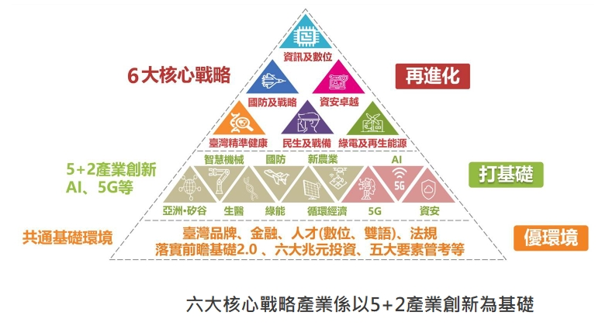

1. 決定題目: 產品/產業/市場是什麼?
痛點: 客戶需求; 產品:專精/領先/獨特
〈國科會委員會議〉113年度科技施政方向 擬擴大投入淨零、6G、高齡領域 | Anue鉅亨 - 台灣政經 (cnyes.com)
AI/量子, 淨零碳排, 6G, 高齡醫療
Notes:
〈國科會委員會議〉113年度科技施政方向 擬擴大投入淨零、6G、高齡領域 | Anue鉅亨 - 台灣政經 (cnye
〈國科會委員會議〉113年度科技施政方向 擬擴大投入淨零、6G、高齡領域 | Anue鉅亨 - 台灣政經 (cnyes.com)

Slide 24
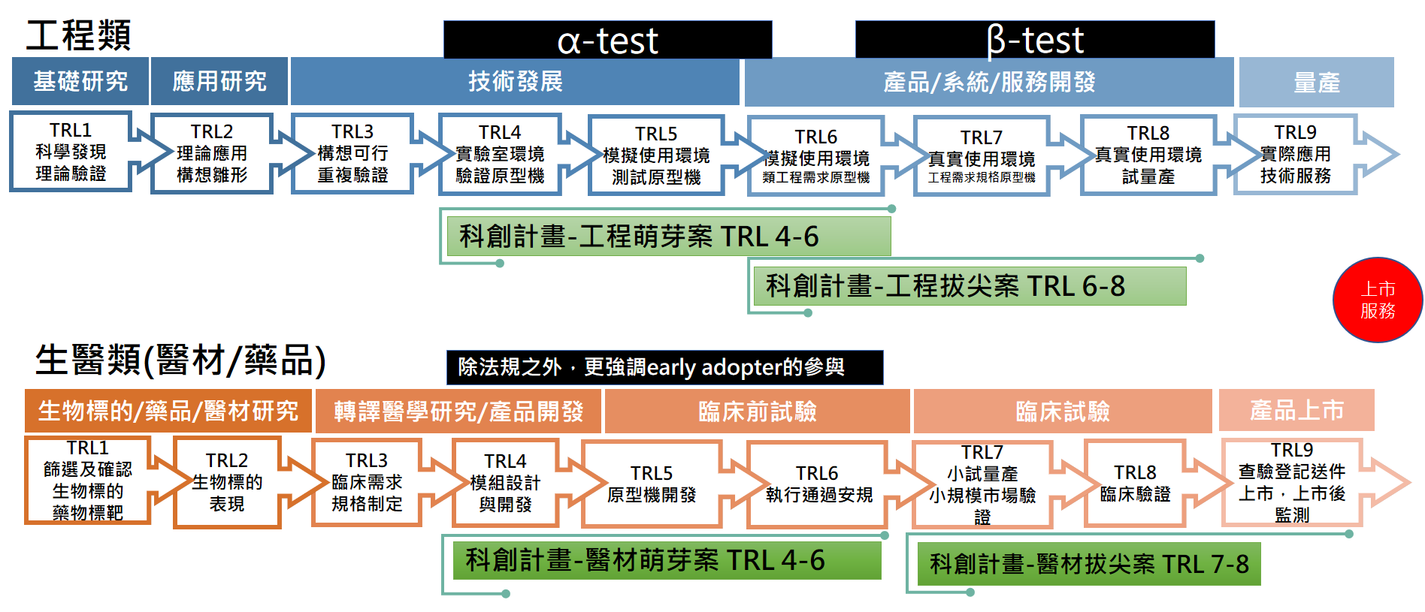
3. 判斷技術成熟度, 決定申請哪個計畫
2. 判斷申請資格(政府部會補助的技術需超過50%)
出場

Slide 25
4. 半年前開始準備
起點(4問):
為何要創業?辭職去創業?沒獲補助還會創業? 自己投錢去創業?
前期(4有):
IP(政府補助>50%)、產學、客戶痛點、雛型品(TRL4)
具備(4備):
(兼職)BD人員，付大錢的客戶、強而有力的VC、業師輔導
撰寫構想計畫書基本:
    規劃 1+3年(工程)~1+5年(生醫), 內容6有: 有圖有表有真相，有數據有故事有亮點

Slide 26
5. 計畫構想書機構與內容 建議
  重大商業化潛力之原創技術，有產學合作、智財布局(FTO, 主上下左右, 共5個方面)
  破題, 痛點及價值(Unmet Needs & Value Proposition)
  解決方案與市場進入 ( 1-1 Pain & Opportunity ,TA, TAM/SAM/SOM)
  產品上市與早期客戶(Time-to-Market， Early Adopter)
  競爭優勢分析(客戶端)與贏家策略(Competitive Analysis， Winning Strategy)
  產業鏈/供應鏈(Supply Chain Planning)
  營運規劃(Business Plan) (萌芽初步規劃, 其他樣態要深入)
  募資 (scale up /how much/where to invest)(針對拔尖/促新創/育新創)

Slide 27
** 思考: 主要KPI 陳述方向建議
(計劃構想書其中一頁, 這是簡要, 不是完整的)
時 間 | 查核點 | 項目
期中查核 (預計114年1月底) | 技術查核點 | 按老師的規劃， 最好是達到TRL5(A-test)以上的里程碑(具體做什麼及數字型KPI指標)
 | 商業查核點 | 三個月內， 聘請BD人員 (可兼職, 學生也可以) 和一家廠商簽訂具具體目的性的MoU， 及訪談另一家大廠了解市場狀況 和產品開發里程碑搭配的商業發展行動
期末查核 (預計114年12月底) | 技術查核點 | 1.完成商業化原型機 @ 萌芽 (TRL = 6， B-test)時程 2.完成大規模場域驗證 (β site) @ 拔尖 (TRL=8)時程
 | 商業查核點 | 驗證市場需求、建立可行商業模式 @ 萌芽 (BRL=6) 確認”市場定價”與”獲利模式” @ 拔尖(BRL=8) 3. 簽署「 科創計畫衍生新創協議書 」 @ 拔尖

Slide 28
6. 較不易通過的計畫構想書
  只講技術, 商業規劃都是作文(沒有具體可行動的市場進入方案)
  計畫主持人不願意聆聽/投入時間/分享(應多和市場對話)
  所開發的產品與技術, 太多太雜(心力分散,應該小而美)
  不知道所開發產品的產業Landscape，不知道自己的定位(要取捨, 做選擇)
  專利已授權, 但參與的廠商太複雜(製造競爭對手)
  新藥醫材的Indication未說明清楚、認證途徑不清楚(早做CDE諮詢)
  產品要進入市場太久(如電池產業)，但對新藥可以久一點
  產品市場總量(TAM)太小;
  大部分的市場是政府單位(預算制及公開招標, 不確定性大)
  不清楚第一個TA的商用需求規格(需先做客戶接觸)
  第一個TA的產品與構想書其他的規劃, 不協同(產品/商業發展要同步規劃)
Notes:
28

Slide 29
7. 較有機會通過的計畫構想書
  只專注在可以讓第一個TA付錢的產品開發
  明確知道該產業的Landscape，與自己所在的位置
  有業界經驗的CEO或COO，也願意全職投入
  有天使投資人協助撰寫投資里程碑
  有好的專利佈局(IP+FTO)，與好的整合能力(SI)
  團隊有中堅企業第二代轉型做創業
  對新藥/醫材團隊, 有KOL(醫生)加入
Notes:
29

Slide 30
Q&A

Slide 31
Backup

Slide 32



計畫平台註冊頁面說明-1
點選報名科創，即可進入後續頁面

Slide 33
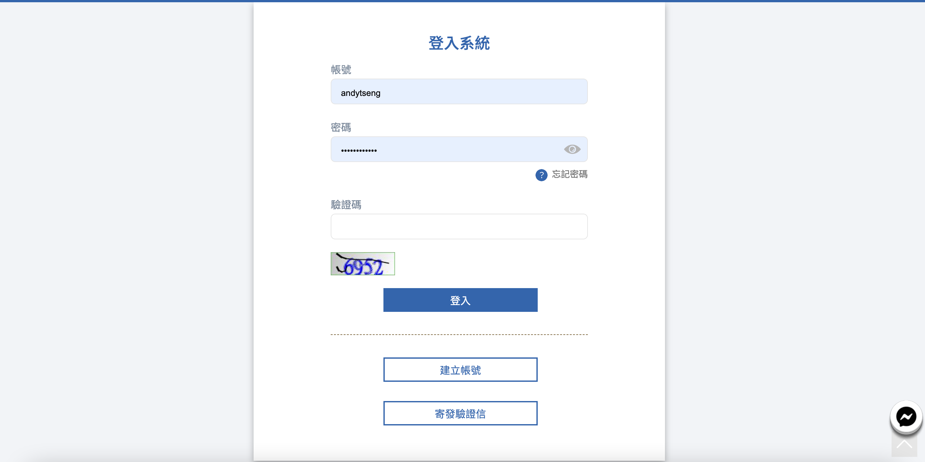


計畫平台註冊頁面說明-2
點選建立帳號，開始註冊

Slide 34
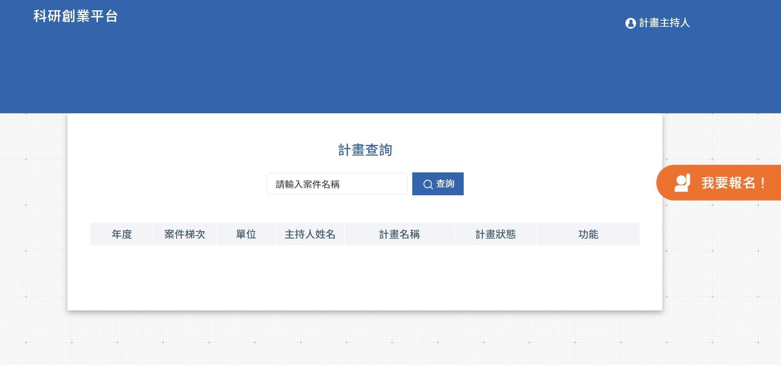


計畫平台建置資料說明-1
點選開始建立資料

Slide 35
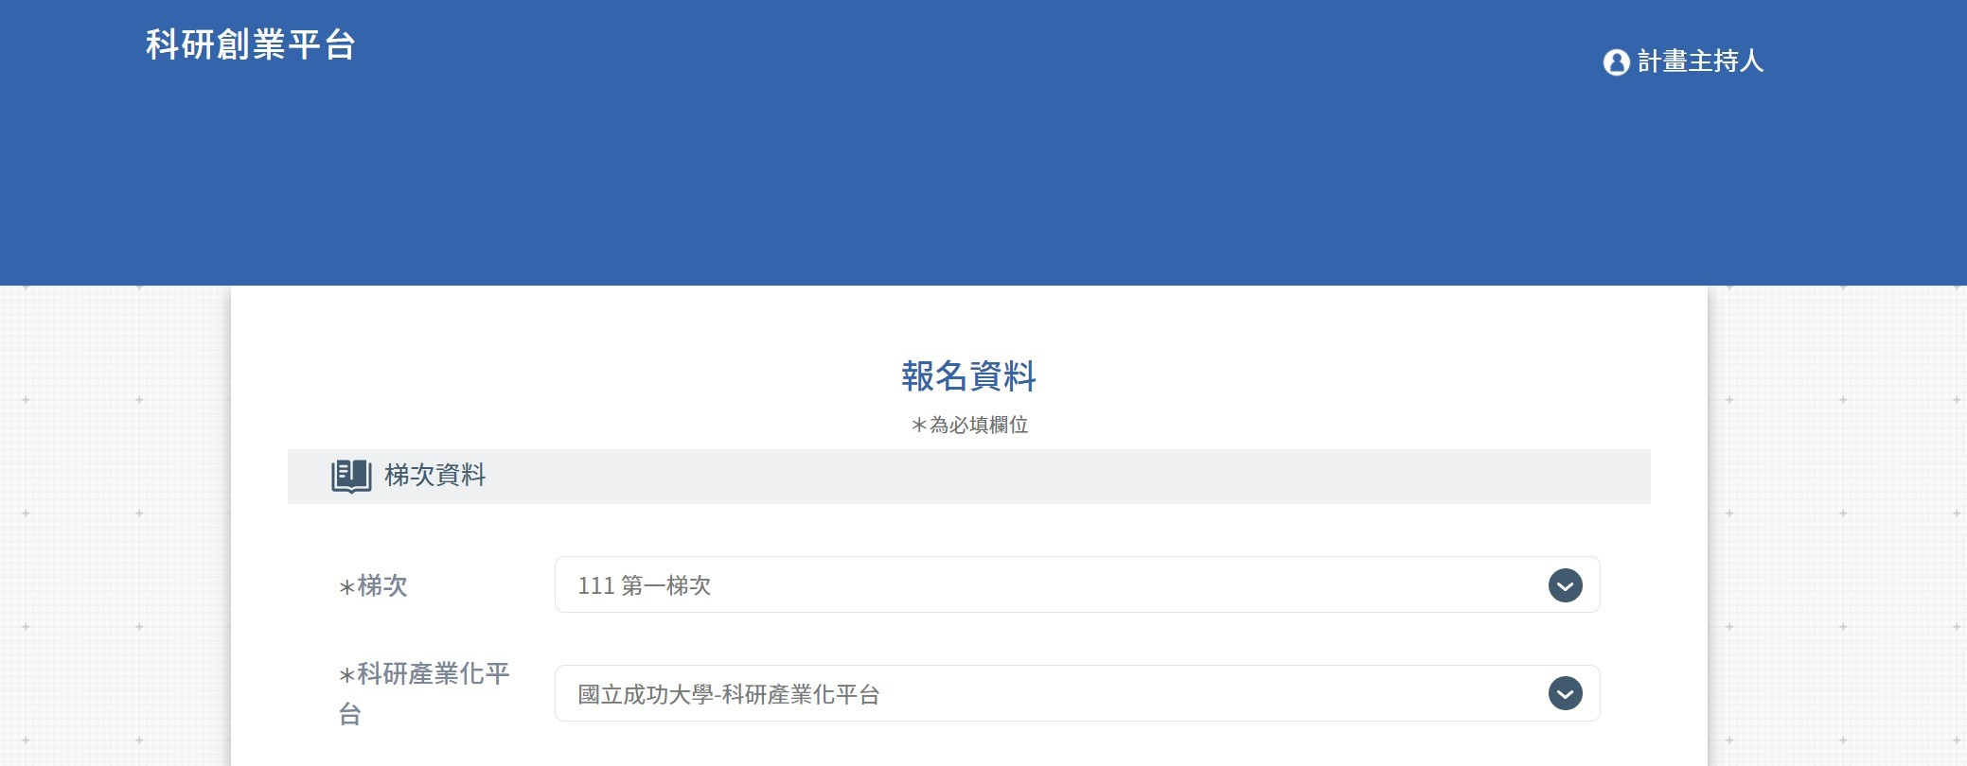

計畫平台建置資料說明-2
請於下拉式選單選取梯次及透過哪一個科研產業化 平台送件申請

Slide 36
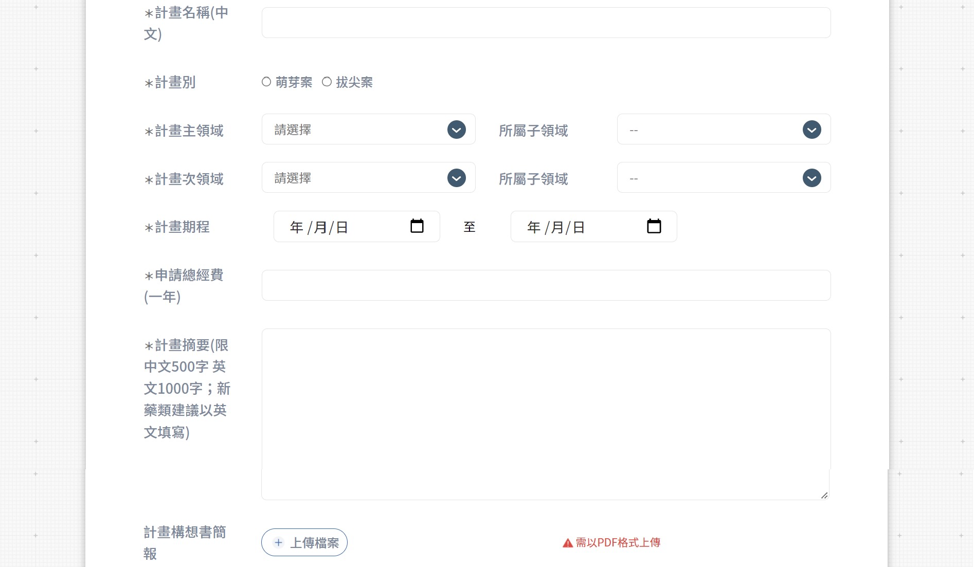
計畫平台建置資料說明-3
計畫構想書簡報，上傳PDF檔

Slide 37
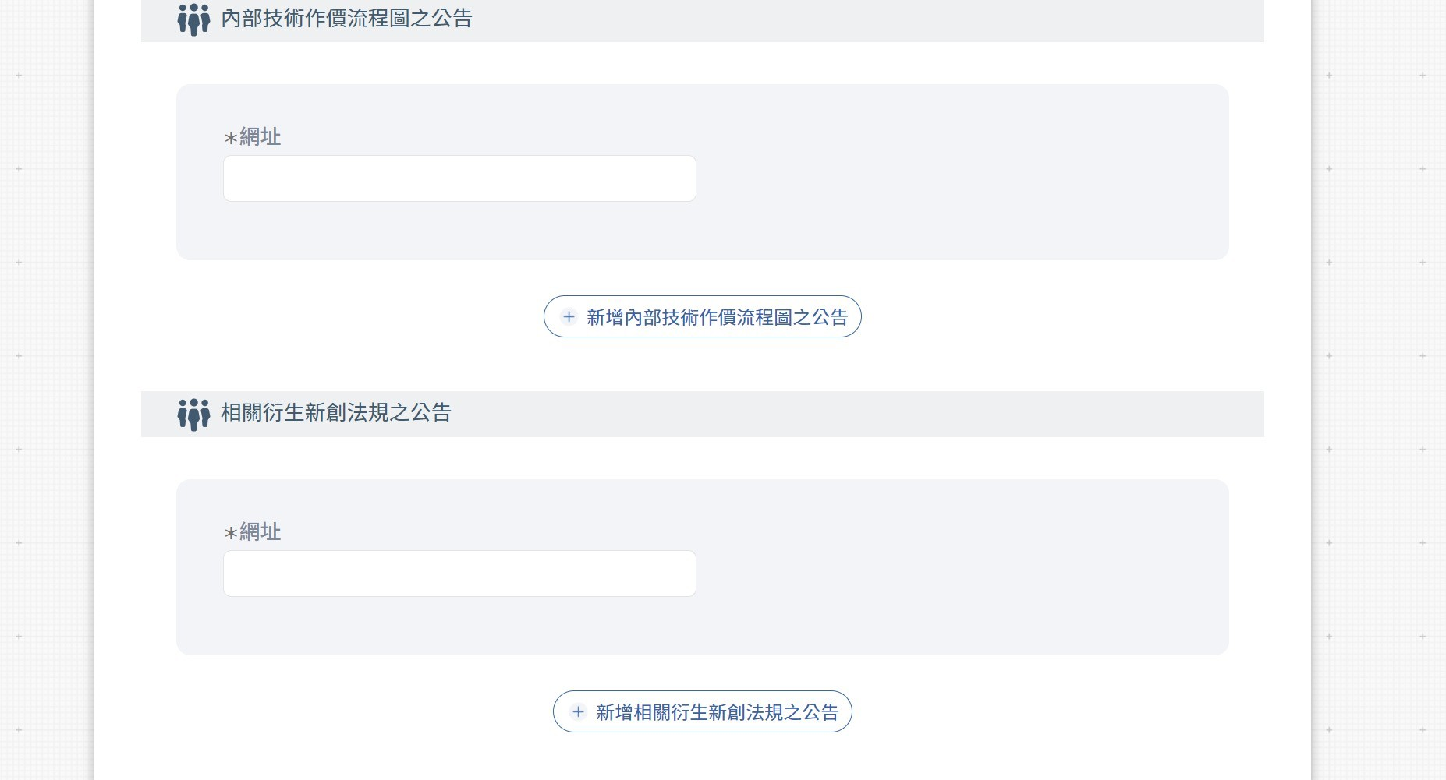

計畫平台建置資料說明-4
①內部技術作價流程圖公告，請填寫執行單位公告之網址
②相關衍生新創法規公告，請填寫執行單位公告之網址

Slide 38
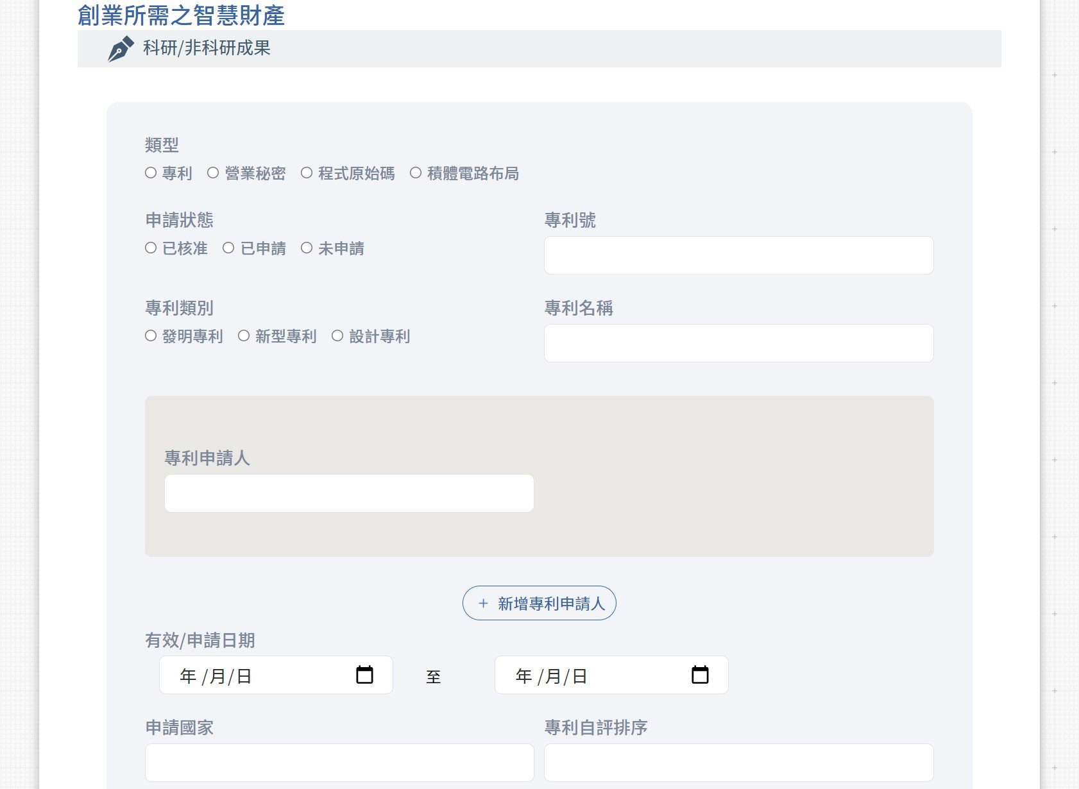


計畫平台建置資料說明-5
選填該智財屬哪類型並填寫該智財相 關資訊(ex專利申請號、申請人、發明 人…等)
※個案規劃運用於創業之技術，需 為政府補助計畫產出之研發成果， 依科技基本法規定歸屬於執行機構 所有者。
專利自評排序請參考附件: 專利樣態分 析表

Slide 39
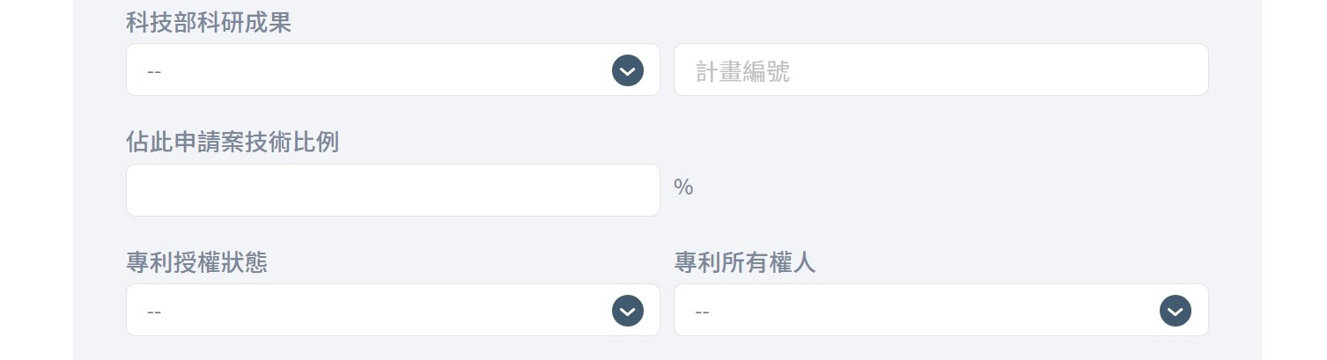

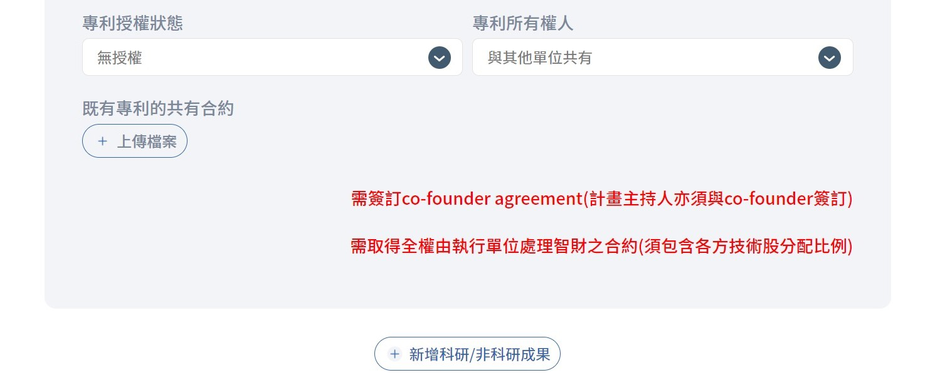

計畫平台建置資料說明-6
請依據該智財之「專利樣態」及「專利 所有權人」選填
系統將依據選填結果，顯示應該繳交的
資料
系統依據選填結果，顯示須繳交的資料
請於繳交資料的欄位完成上傳
下方紅字為提醒事項

Slide 40
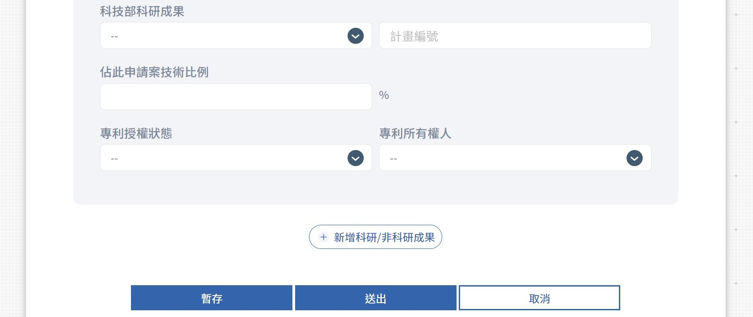

計畫平台建置資料說明-7
頁面最下方按鍵說明：
暫存：儲存資料，且資料可再修改
送出：儲存資料，資料不可修改並產生審議編號 取消：關閉網頁，不會儲存資料

Slide 41














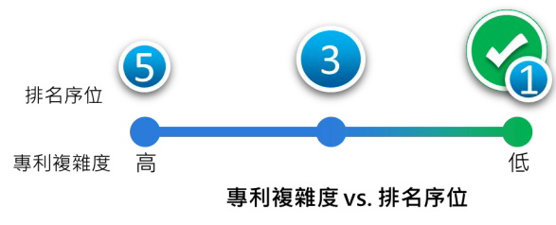

附: 專利樣態分析
專利所有權人
發明人
申請審查時 需完成項目
需完成項目
排名序位
 |  | 4
 | D | 1
A | D、E | 4
 | D | 1
A | D、E | 4
B 、C | D | 2
A、B 、C | D、E | 4
C | D | 3
A 、C | C、D、E | 5
需完成項目：
提出已授權專利合約
提供既有專利的共有合約
取得全權由執行單位處理 智財之合約(須包含各方技 術股分配比例)
簽訂 co-founder
agreement(計畫主持人亦
須與co-founder簽訂) (非團隊成員除外)
取得核心智財終止對外
授權之合約
無專利
無授權
計畫主持人
執行單位
已授權
團隊成員
無授權
已授權
非團隊成員
計畫主持人
執行機構之 團隊成員
無授權
與其他單位共有
已授權
(含研究法人、他校、私人機構)
非執行機構之 團隊成員
無授權
運用其他單位
已授權
(含研究法人、他校、私人機構)
※補助進行創業之技術內容，需為政府補助計畫產出之研發成果超過50%, 依科技基本法規定歸屬於申請機構所有者
24

